Slide 1
ANNEE SCOLAIRE 2021-2022
COURS DE TRADING ET DE CRYPTOMONNAIE
Enseignant Assistant
El Hadj Adama S. A. Faris Zafir
SAWADOGO SAWADOGO

Slide 2
INTRODUCTION
LE COURS SERA UN OUTIL MAIS PAS UNE BAGUETTE MAGIQUE .
OBJECTIF GENERAL DU COURS
Familiariser les apprenants au monde du trading et des crypto monnaies.

Slide 3
OBJECTIFS DU COURS
Objectifs spécifiques
A la fin du cours, les apprenant doivent:
Savoir ce que c’est que le trading
Savoir ce que c’est que la cryptomonnaie
Connaitre les acteurs de la bourse
Interpréter une information économique
Connaitre les différents plateformes
Connaitre comment faire un dépôt/retrait et un achat/vente de crypto monnaies
Savoir comment créer un compte de trading et/ou un portefeuille électronique
Savoir lire un graphique et l’interpréter

Slide 4
PLAN DU COURS
QU’EST-CE QUE LE TRADING?
COMMENCER A TRADER
L’ANALYSE GRAPHIQUE
LES INDICATEURS TECHNIQUES
L’ANALYSE FONDAMENTALE
COMMENT PLACER UN ORDRE?
COMMENT GERER SON PORTEFEUILLE/MONEY MANAGEMENT

Slide 5
I- QU’EST-CE QUE LE TRADING?
1 : Le trading c’est quoi?
Trading=Commerce
Fait d’échanger des actifs financiers
Le marché fixe le prix grâce à l’offre et à la demande
On trade sans avoir de produits physiques
Juste grâce à un ordinateur et à une connexion
On passe par un courtier qui est l’intermédiaire (broker)

Slide 6
I- QU’EST-CE QUE LE TRADING?
2 : Les différents actifs
Les différents actifs financiers que l’on peut trader
Les Actions
Les obligations
Le forex
Les matières premières (Futures/CFD)
Les Indices boursiers
Les cryptomonnaies
Etc….

Slide 7
I- QU’EST-CE QUE LE TRADING?
3 : Les plateformes
Les différentes plateformes que l’on peut utiliser pour faire le trading :
Courtier (broker) Live/Réel ou Demo/simulation
Metatrader 4
Tradingview

Slide 8
I- QU’EST-CE QUE LE TRADING?
4 : Les courtiers
Les différentes plateformes que l’on peut utiliser pour faire le trading
Courtier =broker
Beaucoup d’arnaques
Comment bien le choisir?

Slide 9
I- QU’EST-CE QUE LE TRADING?
5 : Le forex et les graphiques
Marché des changes donc des devises (Forex = Forein Exchange)
Les devises sont en paires pour indiquer la valeur d’une devise par rapport à une autre
Le forex est un marché qui n’est pas centralisé au sein d’une institution
Les devises s’échangent 24h/24 ,5j/7, à hauteur de 5000 milliards de dollars par jour

Slide 10
I- QU’EST-CE QUE LE TRADING?
5 : Le forex et les graphiques
Les valeurs des paires de devises fluctuent dans les deux sens au cours du temps
Il y a beaucoup d’arnaques visant les particuliers
On peut gagner de l’argent quand le marché monte, mais aussi quand il baisse
Il n’y a pas beaucoup de données à prendre en compte pour le marché des devises comparé au marché des actions ( bien connaitre l’environnement micro économique et macro économique de l’entreprise)

Slide 11
I- QU’EST-CE QUE LE TRADING?
6 : Les bougies et les times frames
Les limites du graphique en ligne (simple)
Les times frames
Comprendre les chandeliers
Comprendre et utiliser les chandeliers avec les times frames
Mise en situation graphique

Slide 12
I- QU’EST-CE QUE LE TRADING?
6 : Les bougies et les times frames
Lorsque vous investissez sur le Forex, vous avez deux principaux outils sous les yeux. Votre plateforme de trading, qui vous permet de passer vos ordres, et vos graphiques, qui représentent l’évolution des cours.
Il existe plusieurs types de graphiques, plusieurs manières de représenter l’évolution des cours. La méthode la plus utilisée, et la meilleure à notre avis, est la méthode des chandeliers japonais.

Slide 13
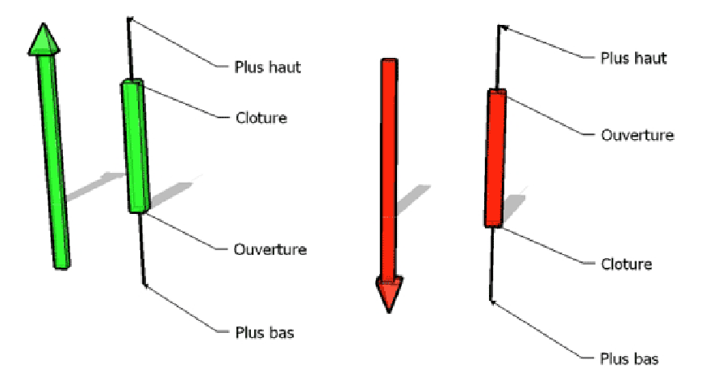
I- QU’EST-CE QUE LE TRADING?
Les chandeliers japonais

Slide 14
I- QU’EST-CE QUE LE TRADING?
6 : Les bougies et les times frames
Avec la méthode des chandeliers japonais, le graphique est constitué d’une succession de «bougies», chaque «bougie» (voir ci dessus) représentant une période appelée time frame. Cela peut être 1 min, 10 min, une heure, une journée, une année...
La plupart des logiciels sont entièrement paramétrables.

Slide 15
I- QU’EST-CE QUE LE TRADING?
6 : Les bougies et les times frames
Avec la méthode des chandeliers japonais, le graphique est constitué d’une succession de «bougies», chaque «bougie» (voir ci dessus) représentant une période. Cela peut être 1 min, 10 min, une heure, une journée... La plupart des logiciels sont entièrement paramétrables.
Lorsque le cours de début de période est inférieur au cours de fin de période, cela signifie que les cours ont augmenté et la bougie est blanche (vert dans notre exemple). Dans ce cas, le bas de la bougie représente le cours de début de période, tandis que le haut représente le cours au terme de la période. La «mèche» supérieure représente le cours le plus haut atteint au cours de la période, inversement pour la mèche basse

Slide 16
I- QU’EST-CE QUE LE TRADING?
6 : Les bougies et les times frames
Voici ci dessous ce que cela donne avec un graphique complet, ici un graphique de l’EUR/USD où chaque bougie représente une période d’une heure :

Slide 17
I- QU’EST-CE QUE LE TRADING?
7 : Le spread et les pips
Qu’est-ce que les pips?
Le Pip est l’unité de mesure du prix sur le Forex
Il permet de mesurer les variations des cours
On calcule les variations en pips car les cours du Forex ne fluctuent pas beaucoup
C’est la 4ème décimale donc le 4ème chiffre après la virgule du cours pour la majorité des paires du Forex
Attention : c’est la 2ème décimale pour les paires en Yen
Attention : on ne calcule pas les profits ou les pertes en pips!
Exple : Lorsque l’EUR/USD passe de 1,2545 à 1,2565, on dit qu’il a gagné 20 pips.

Slide 18
I- QU’EST-CE QUE LE TRADING?
7 : Le spread et les pips
Qu’est-ce que le spread?
Pour une paire de devise donnée, le prix d’achat et le prix de vente diffère:
Exemple : EUR/USD = achat 1,2545 / vente = 1,2543
Cette différence, que l’on nomme spread, constitue la rémunération de votre broker. Dans la pratique, cela signifie que lorsque vous achetez un lot d’EUR/USD, vous commencez avec une perte de 2 pips, et n’êtes donc bénéficiaire qu’à partir d’une hausse de 2 pips.
La plupart des brokers proposent des spreads de 2 ou 3 pips sur l’EUR/USD. Mais attention, beaucoup pratiquent également des spreads prohibitifs, de 5 ou 6 pips, ou affichent des spread de 1 pip en oubliant de préciser que ceux-ci son variables, et bien plus souvent proches de 5 pips que de 1...

Slide 19
I- QU’EST-CE QUE LE TRADING?
8 : L’effet de levier
Qu’est-ce que l’effet de levier ?
L’effet de levier consiste à emprunter de l’argent à ton courtier pour prendre une plus grosse position sur le marché
Il démultiplie les gains mais aussi les pertes
Il est intégré directement sur la plateforme (pas besoin de contacter le Broker pour qu’il te prête de l’argent)

Slide 20
I- QU’EST-CE QUE LE TRADING?
9 : L’effet de levier
Qu’est-ce que l’effet de levier ?
L’effet de levier consiste à emprunter de l’argent à ton courtier pour prendre une plus grosse position sur le marché
Il démultiplie les gains mais aussi les pertes
Il est intégré directement sur la plateforme (pas besoin de contacter le Broker pour qu’il te prête de l’argent)

Slide 21
I- QU’EST-CE QUE LE TRADING?
9 : L’effet de levier
Qu’est-ce que l’effet de levier ?
Pour faire simple, prenons un exemple:
Nous avons 1000 dollars en compte, et bénéficions d’un effet de levier de 500. Cela signifie que nous pouvons investir sur des montants représentant 500 fois ce que nous avons en compte...
Dans cet exemple, avec nos 1000 dollars, nous pouvons investir sur 500 000 dollars (1000 x 500)...
Et c’est grâce à cet effet de levier que le Forex prend tout sons sens. C’est cet effet de levier qui fera peut être de vous un homme (ou une femme!) riche...
Lorsque vous acheter un lot de 1000 dollars avec un effet de levier de 500, vous ne mobilisez que 2 dollars (En effet, 2 dollars multipliés par l’effet de levier de 500 font 1000 dollars).
Avec un lot de 1000 dollars, une variation d’un pip représente 10 centimes de dollars (Et 1 pip représente 1 dollars pour un lot de 10 000 dollars, et ainsi de suite).

Slide 22
I- QU’EST-CE QUE LE TRADING?
9 : L’effet de levier
Qu’est-ce que l’effet de levier ?
Pour faire simple, prenons un exemple:
Avec 2 dollars, nous achetons donc un lot de 1000 dollars d’EUR/USD. Le cours passe de 1,2545 à 1,2645, nous avons donc bénéficié d’une hausse de 100 pips, soit un bénéfice de 10 dollars (10 centimes x 100 pips). Ce bénéfice, rapporté aux 2 dollars mis en jeux, représente une performance de 500%!! En une journée!!
Un autre exemple: Si nous utilisons en intégralité les 1000 dollars disponibles et le levier de 500, nous pouvons acheter 500 lots de 1000 dollars. Si nous nous basons toujours sur une variation de 100 pips, le bénéfice sera de 10 dollars par contrat, soit au total 5000 dollars en ayant investi 1000 dollars!! Toujours en une journée!!

Slide 23
I- QU’EST-CE QUE LE TRADING?
10 : Le calendrier économique
Qu’est-ce que le calendrier économique?
Il présente les annonces économiques par pays
Il faut le consulter régulièrement pour identifier les évènements qui peuvent affecter les marchés financiers
Il faut surtout prendre en compte les données les plus importantes
L’écart entre les prévisions et les publications de ces données peut entrainer un effet de surprise donc de la volatilité
Je te conseille ces trois moyens pour consulter le calendrier économique (lien en dessous de la vidéo)

Slide 24
III-L’ANALYSE GRAPHIQUE
Les différentes formes de bougie
LES DOJI
A: doji porteur d’eau
B: doji dragon
C:pierre tombale
D:doji en croix inversée
E:doji en croix

Slide 25
II-L’ANALYSE GRAPHIQUE 1.Les différentes formes de bougie
MAROBOZU

Slide 26
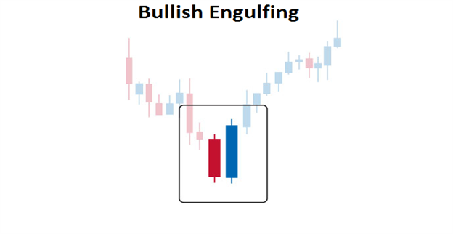
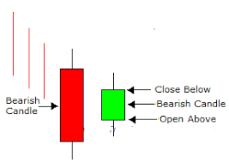
II-L’ANALYSE GRAPHIQUE 1.Les différentes formes de bougie
ENGLOBANTE
HARAMI

Slide 27
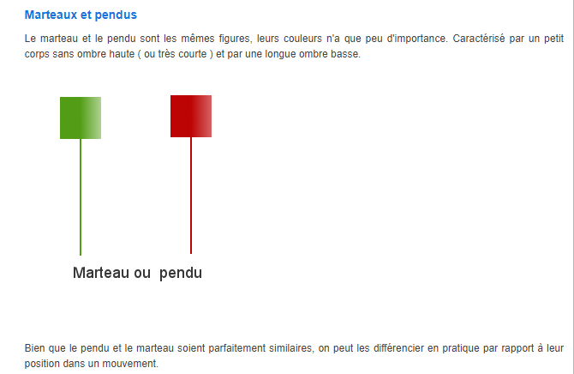
II-L’ANALYSE GRAPHIQUE 1.Les différentes formes de bougie

Slide 28
II-L’ANALYSE GRAPHIQUE
2- Les différentes formes de figures en trading
Précédemment, nous avons vu grâce à l'étude de quelques chandeliers japonais comment nous pouvions prévoir l'évolution des cours.
Maintenant nous allons nous intéresser à de grandes figures constituées assez souvent par un nombre important de bougies. Ces motifs souvent de formes géométriques sont appelés « Figures chartistes ».
De nos jours, cette méthode empirique est fréquemment utilisée par les traders de tout bord, en effet outre sa simplicité et son efficacité prévisionnelle, elle permet de déterminer des objectifs théoriques.

Slide 29
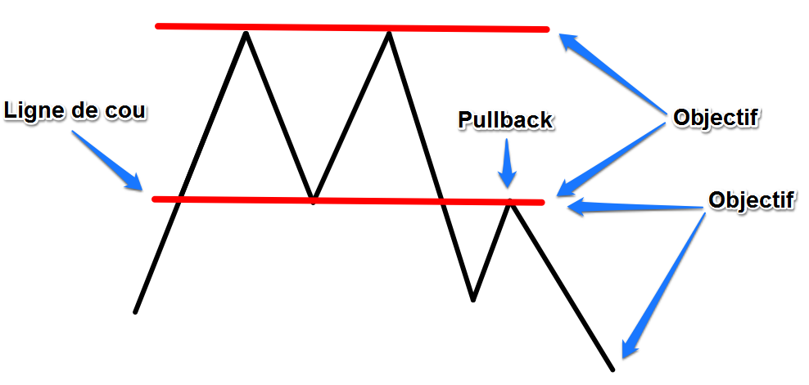
II-L’ANALYSE GRAPHIQUE 2- Les différentes formes de figures en trading
LE DOUBLE TOP (M) :
Le double top est une figure de retournement, apparaissant après une phase haussière, elle nous annonce une accélération baissière des cours. Sous ses plus beaux traits on l'appelle aussi un « M ». Par ailleurs elle nous montre l'incapacité des cours à marquer des plus hauts de plus en plus hauts.
Elle se matérialise sous cette forme:

Slide 30
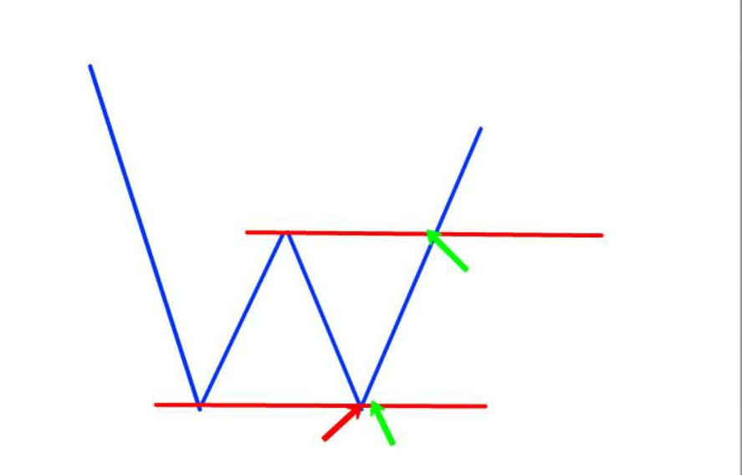
II-L’ANALYSE GRAPHIQUE 2- Les différentes formes de figures en trading
LE DOUBLE BOTTOM (W):
Sensiblement, si vous comprenez le double top, il sera sans mal d'aborder le double bottom. Celui-ci se compose comme son nom l'indique de deux creux successifs, et cela suivi par une accélération haussière. Voici à quoi ça ressemble :

Slide 31
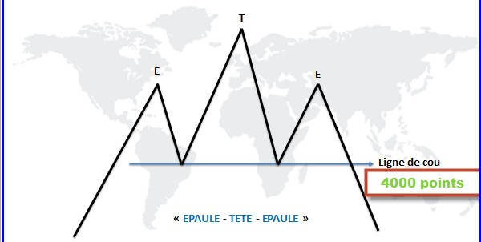
II-L’ANALYSE GRAPHIQUE 2- Les différentes formes de figures en trading
EPAULE-TETE-EPAULE:
Figure de retournement très célèbre, se formant après une tendance haussière elle indique une forte probabilité de baisse. Cependant, elle peut aussi se matérialiser sous forme de figure de continuation et auquel cas on la trouvera dans une phase baissière, cela étant dit c'est relativement rare. On l'appelle aussi ETE pour « épaule-tête-épaule » car elle se constitue comme son nom l'indique d'une épaule (sommet) puis d'une tête (sommet plus haut que l'épaule) et pour finir d'une autre épaule

Slide 32
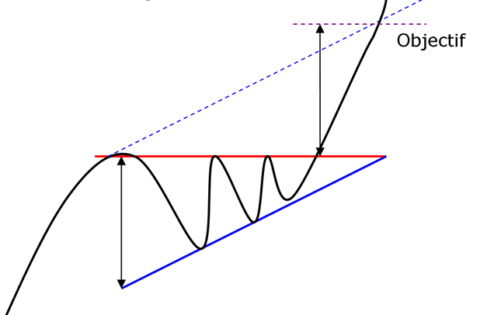
II-L’ANALYSE GRAPHIQUE 2- Les différentes formes de figures en trading
TRIANGLE ASCENDANT:

Slide 33
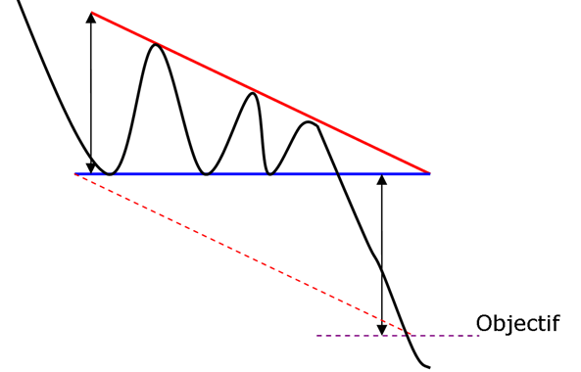
II-L’ANALYSE GRAPHIQUE 2- Les différentes formes de figures en trading
TRIANGLE DESCENDANT:

Slide 34
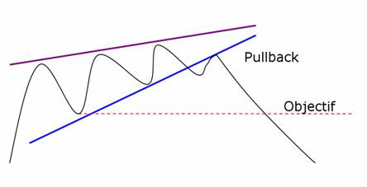
II-L’ANALYSE GRAPHIQUE 2- Les différentes formes de figures en trading
BISEAU ASCENDANT:

Slide 35
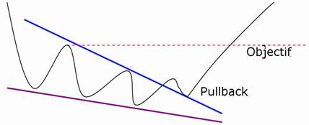
II-L’ANALYSE GRAPHIQUE 2- Les différentes formes de figures en trading
BISEAU DESCENDANT:

Slide 36
IV-LES INDICATEURS TECHNIQUES
RELATIVE STRENGH INDEX (RSI):
Le relative strength index est un oscillateur et surement l’un des indicateurs les plus utilisés actuellement.
Il permet de distinguer les zones de surachat (70) et de survente (30) afin de prendre les dispositions nécessaires pour prendre position.

Slide 37
IV-LES INDICATEURS TECHNIQUES
Stochastique:
Le stochastique est un indicateur des plus populaires de nos jours, il fut cependant conçu dans les
années 50 par Georges Lane.
Cet indicateur nous offre une information sur la position relative des cours par rapport au range
décrit par les plus hauts et plus bas sur une période donnée.

Slide 38
IV-LES INDICATEURS TECHNIQUES
MOYENNE MOBILE:
Ce sont également les outils les plus repandus dans l’analyse technique.
Elles ont trois grandes utilités:
*Comfirmer les tendances
*Prevoir les retournements
*Reperer les niveaux de support et résitances

Slide 39
V-L’ANALYSE FONDAMENTALE
-L’analyse fondamentale étudie donc le contexte macroéconomique pour prévoir l’évolution d’une paire de devise.
Exemple : pour l’EUR/USD, on étudiera la situation économique en Europe et aux Etats-Unis.
-Pour « mesurer » les économies, il existe ​une foule d’indicateurs économiques à surveiller chaque jour​ : - Taux de chômage, - PIB, - Inflation, Balance commerciale, etc…

Slide 40
V. ANALYSE FONDAMENTALE
-Tous ces indicateurs et leurs horaires de publication sont répertoriés dans les nombreux calendriers économiques disponibles. Exemple: Investing, Bloomberg, Barchart
- Il faut aussi savoir différencier l’analyse fondamentale de court terme, qui concerne surtout les réaction « à chaud » des paires de devises aux statistiques, et l’analyse fondamentale de moyen-long terme, qui s’attache à dépeindre un contexte de fond qui permet de tirer des conclusions à plus long terme
.

Slide 41
V. ANALYSE FONDAMENTALE
En tant que trader, vous n’avez pas à maîtriser l’ensemble des concepts macroéconomiques, mais simplement savoir quels types de nouvelles sont susceptibles d’impacter le marché à quel moment.
Connaître le sentiment général de fond : Contexte macroéconomique de fond baissier, haussier ou neutre ?
Si le contexte macroéconomique de fond est haussier, il sera préférable de rechercher des opportunités haussière, et des opportunités baissières si le contexte de fond est baissier

Slide 42
VI-COMMENT PLACER UN ORDRE?

Slide 43
VII- COMMENT GERER SON PORTEFEUILLE/MONEY MANAGEMENT

